Slide 1

练习
(第三章)

Slide 2
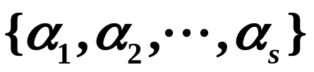
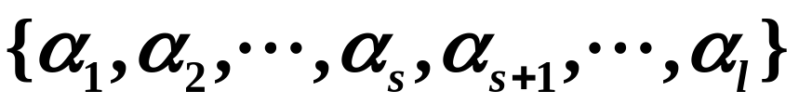
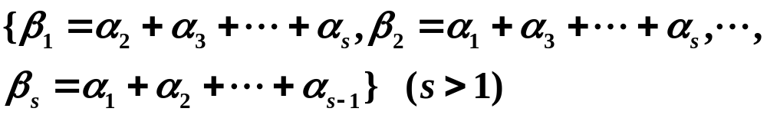
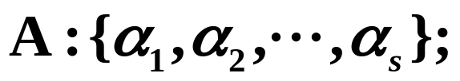
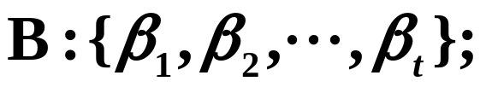
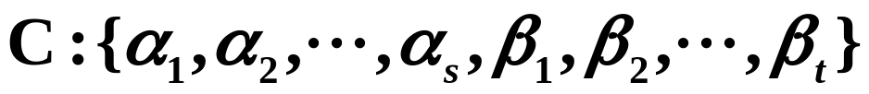
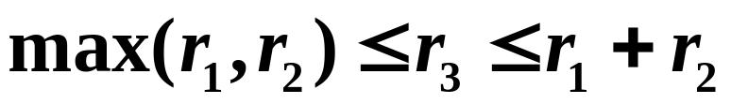
7.
已知向量组A：
与向量组B：
有相同的秩
证明：向量组A与向量组B等价.
8. 设有向量组A：
及向量组B：
证明：向量组A与B有相同的秩.
9. 设向量组
的秩分别为r₁, r₂, r_{3.}
证明：

Slide 3
10.有三个向量α₁,α₂,α₃线性相关，且α₃不能被α₁,α₂线性表示，证明α₁,α₂ 线性相关.

Slide 4
答 案

Slide 5

7.
7.
已知向量组A：
与向量组B：
有相同的秩
证明：向量组A与向量组B等价.
证明：分析，A是B的部分组，所以A可由B线性表示，
需证明B可以由A线性表示即可.
设R(A)=R(B)=r, 向量组A和B的极大无关组有r个向量，
不妨设A的极大无关组为
由于向量组A1也是B的线性无关部分组，
且R(B)=r, 所以它也是B的一个极大无关组.
所以B可以由向量组A1线性表示.
因此B可以由A线性表示.
所以，向量组A与向量组B等价.

Slide 6
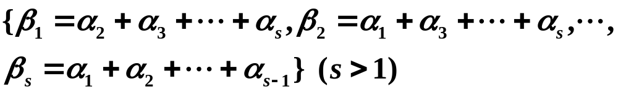
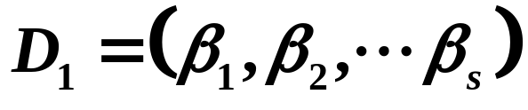
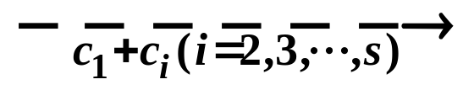
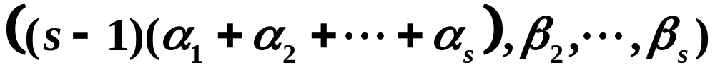
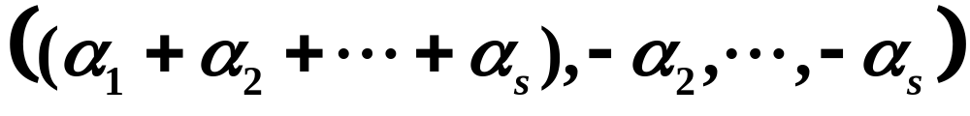
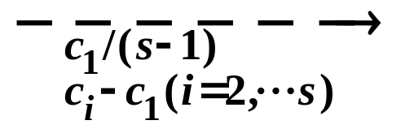
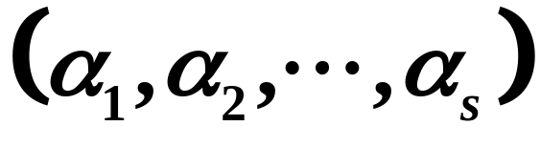
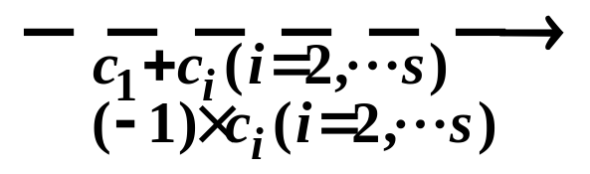
8.
设有向量组A：
证明：向量组A与B有相同的秩.
证明：构造矩阵
＝D₂
矩阵的初等变换不改变矩阵的秩，所以R(D₁) = R(D₂)
故向量组A与B有相同的秩.

Slide 7
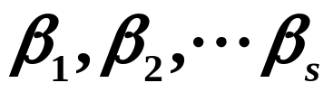
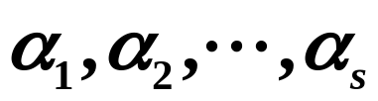
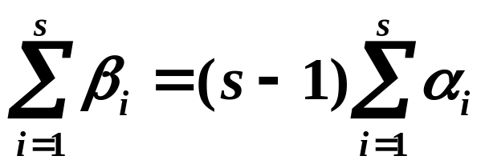
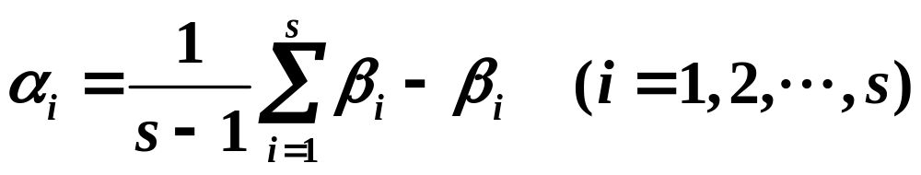
另证：显然 可由 线性表示.
又
故
即 可由 线性表示.
从而这两个向量组等价。再证明等价的向量组有相同的秩即可。

Slide 8
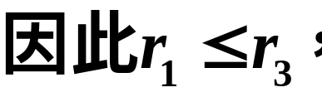
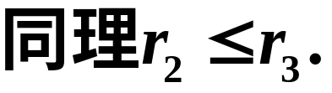

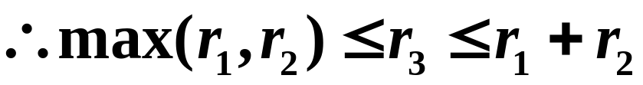
9.
设向量组
的秩分别为r₁, r₂, r_{3.}
证明：
证明：设向量组A，B，C的极大无关组依次为向量组
A1, B1,C1，
则它们依次含有r₁, r₂, r₃个向量.
由于向量组A1中向量也是C中向量，
且线性无关
向量组A1可由向量组C的极大无关组C1线性表出，
C1中向量若是A中向量，则可由A1线性表出，
否则是B中向量，则可由B1线性表出，
且线性无关
向量组C1可由向量组{A1,B1} 线性表出，

Slide 9
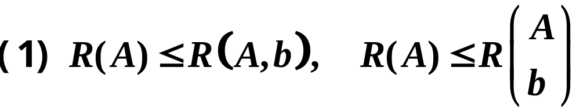
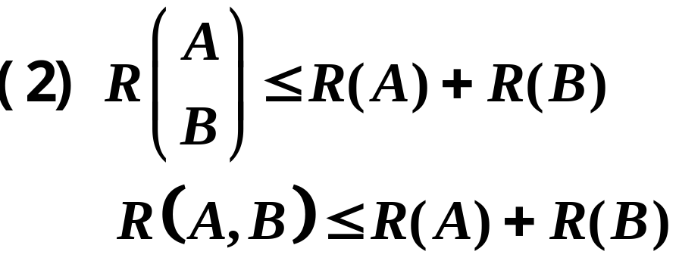
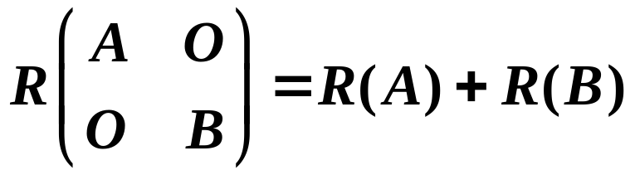
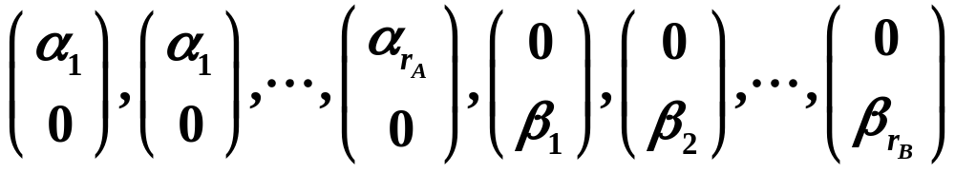
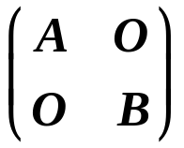
总结关于矩阵秩的几个结论
根据上面例题可得
特别的
原因：设A的列向量某极大无关组为α₁, α₂ , …,α_{rA}
设B的列向量某极大无关组为β₁, β ₂ , …, β _{rB}
则
线性无关，且 中每个列向量都可被它们线性表出.

Slide 10
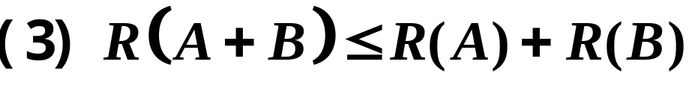
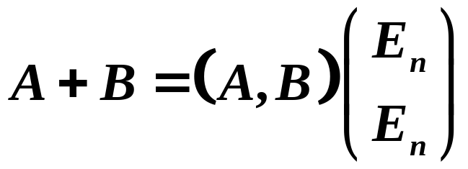
仿照上面例题可证
另外证法：设A, B为m×n矩阵则
(4)设矩阵A_{m×n}与B_{n×p}满足AB＝O,证明R(A)+R(B) ≤n.
【课本习题26，课上已证】

Slide 11
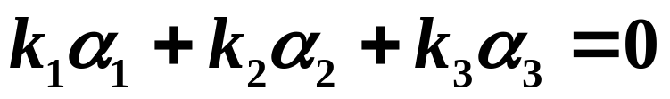
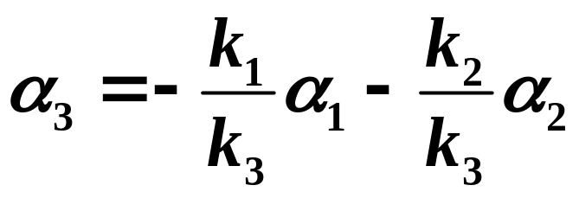
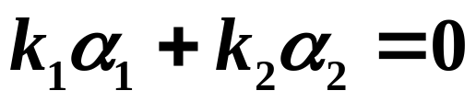
10.
有三个向量α₁,α₂,α₃线性相关，且α₃不能被α₁,α₂线性表示，证明α₁,α₂ 线性相关.
证明：由向量α₁,α₂,α₃线性相关知，存在非全零的数
k₁, k₂, k₃使得下式成立
(1)
若k₃≠0, 则(1)化为
这与α₃不能被α₁,α₂线性表示矛盾.
因此(1)式中必有k₃=0, 此时(1)化为
且其中k₁, k₂非全零.
因此有： α₁,α₂ 线性相关.
另外可以用反证法.

Slide 12
证明：反正法
假设α₁,α₂ 线性无关，由于α₁,α₂,α₃线性相关，可得α₃可被α₁,α₂线性表示，这与α₃不能被α₁,α₂线性表示矛盾，故假设错误，即α₁,α₂ 线性相关。

